Slide 1
产品使用说明书
目录
产品使用说明书 目录
简介
系统要求 启动和登录 主要功能
注册用户
详细步骤
用户注册界面的功能与详细描述
在登录界面选择“Register”按钮
选择用户类型（Consumer 或 Merchant）
输入用户 ID 和密码进行注册
处理注册错误的反馈 注册流程的用户体验
示例注册流程图
注册功能总结 用户登录功能介绍 登录详细步骤
用户登录界面的功能与详细描述
在登录界面选择用户类型
输入用户 ID 和密码进行登录
点击“登录”按钮
登录成功后进入对应的用户界面 错误反馈示例
用户类型选择错误
用户或者密码错误
有项目空着 示例登录流程图 用户登录功能总结
消费者功能
欢迎用户

Slide 2
查看产品 添加地址
添加地址详细步骤
添加地址界面的功能与详细描述
输入地址 ID 和详细地址
点击“添加地址”按钮 添加地址合法性检测
示例添加地址流程图 添加地址功能总结
购买产品
购买产品详细步骤
购买产品界面的功能与详细描述
输入订单 ID、产品 ID 和购买数量
点击“购买产品”按钮 合法性检测
示例购买产品流程图 购买产品功能总结
查询订单
查询订单详细步骤
查询订单界面的功能与详细描述
点击“查询订单”按钮
查看用户的所有订单 示例查询订单流程图
查询订单功能总结 支付订单
支付订单详细步骤
支付订单界面的功能与详细描述
输入支付 ID、订单 ID 和支付方式
点击“支付”按钮
完成支付并更新订单状态 非法输入处理
示例支付订单流程图
支付订单功能总结 确认收货
确认收货详细步骤
确认收货界面的功能与详细描述
输入订单 ID
点击“确认收货”按钮

Slide 3
订单ID非法输入处理 示例确认收货流程图 确认收货功能总结
商家功能
查看商品
查看商品详细步骤
查看商品界面的功能与详细描述
登录成功后，点击“查看产品”按钮
查询并显示商家相关的产品 示例查看商品流程图
查看商品功能总结 添加产品
添加产品详细步骤
添加产品界面的功能与详细描述
输入产品 ID、产品名称、价格和库存
点击“添加产品”按钮 添加产品合法性检测
示例添加产品流程图 添加产品功能总结
查询商单
查询商单详细步骤
查询商单界面的功能与详细描述
点击查询订单按钮
查询并显示商家所有订单 示例查询商单流程图
查询商单功能总结 订单发货
订单发货详细步骤
订单发货界面的功能与详细描述
输入订单ID
点击“发货”按钮
更新订单状态为“已发货” 订单发货合法性检测
示例订单发货流程图 订单发货功能总结
故障排除
登录问题
注册问题

Slide 4
购买产品问题
查询订单问题
地址管理问题
支付订单问题
确认收货问题
添加产品问题
查询商单问题
订单发货问题
常见问题
登录问题
注册问题
购买产品问题
查询订单问题
地址管理问题
支付订单问题
确认收货问题
添加产品问题
查询商单问题
订单发货问题
联系支持
简介
本软件是一款为消费者和商家提供交易平台的综合解决方案。用户可以通过该平台进行注册、登录，并 访问不同的功能模块。消费者可以查看和购买产品，管理订单并确认收货。商家可以添加和管理产品， 处理订单发货等操作。平台的主要功能包括：
注册和登录：用户可以注册成为消费者或商家，并通过登录访问相应的功能模块。 产品查看：消费者可以浏览商家提供的各类产品，并选择购买。
订单管理：消费者可以查看和管理自己的订单状态，商家可以查看所有订单并进行发货操作。 支付功能：消费者可以通过平台完成订单支付，支付成功后订单状态将更新为“待发货”。
地址管理：消费者可以添加和管理自己的收货地址，确保订单的准确送达。
本软件通过简洁直观的用户界面和完善的功能设计，致力于提升消费者和商家的交易体验，促进双方的 高效互动和交易。

Slide 5
系统要求
为了保证本软件的正常运行和最佳性能，请确保您的系统满足以下要求：
操作系统：Windows XP 或更高版本
内存：至少 2 GB
硬盘空间：至少 200 MB
其他软件：需要安装 ADO 数据库组件
确保您的系统符合上述要求，可以有效提升软件的运行效率和用户体验。
启动和登录
启动软件：双击软件图标或通过开始菜单启动程序。
选择用户类型：在登录界面选择用户类型（消费者或商家）。
输入用户 ID 和密码进行登录：在相应的输入框中输入您的用户 ID 和密码，然后点击“登录”按钮。
初次使用请先注册账号：如果您是第一次使用本软件，请先点击“注册”按钮，选择用户类型并填写 注册信息完成账号注册。
主要功能
注册用户
在你的应用程序中，用户可以通过注册界面创建新的用户账户。注册过程包括选择用户类型
（Consumer 或 Merchant）、输入用户 ID 和密码，并处理各种可能的错误反馈。
详细步骤
在登录界面选择“Register”按钮
选择用户类型（Consumer 或 Merchant）
输入用户 ID 和密码进行注册
处理注册错误的反馈
用户注册界面的功能与详细描述
1. 在登录界面选择“Register”按钮
用户在登录界面点击“Register”按钮来开始注册流程。

Slide 6
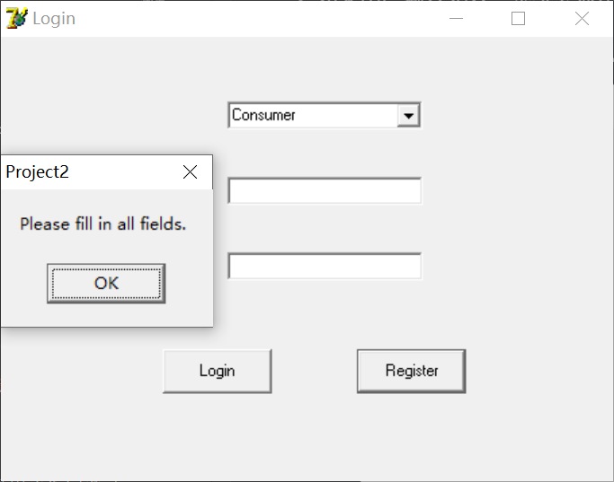
选择用户类型（Consumer 或 Merchant）
在注册表单中，用户可以选择他们的用户类型。
用户类型选择框通常是一个下拉菜单，用户可以选择“Consumer”或“Merchant”。
输入用户 ID 和密码进行注册
用户需要在注册表单中输入他们的用户 ID 和密码。 用户 ID 和密码需要满足一定的格式和要求，例如：
用户 ID 不能为空，并且应该是唯一的。
密码不能为空，并且应该满足一定的复杂度要求，例如包含大小写字母、数字和特殊字符。
处理注册错误的反馈
如果用户输入无效，系统会显示相应的错误信息，并提示用户修改输入。常见的错误反馈包括： 用户 ID 或密码为空：显示“UserID 和密码不能为空。”
用户 ID 已存在：显示“该 UserID 已被注册，请选择其他 UserID。”

Slide 7
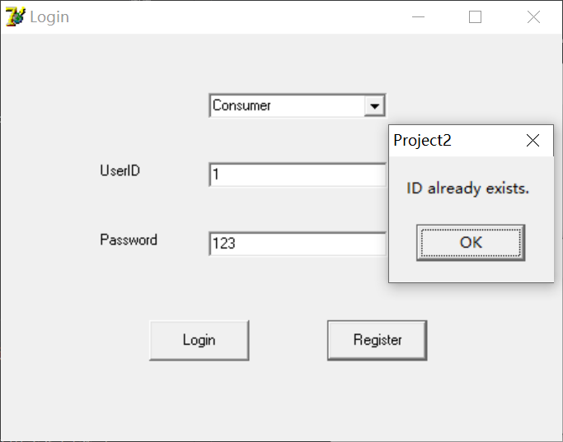
注册流程的用户体验
注册成功：当用户成功注册后，系统会显示“注册成功”消息，并引导用户返回登录界面或直接登 录。

Slide 8
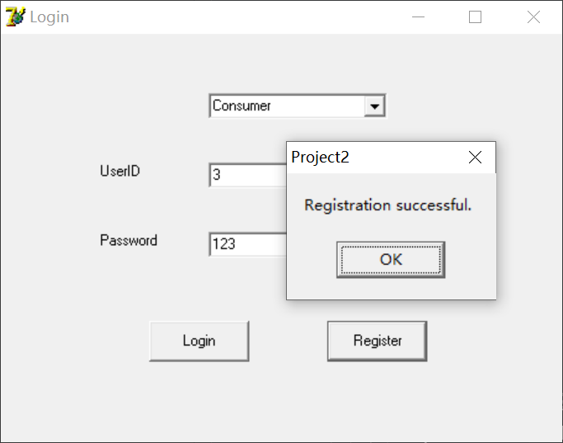
注册失败：当用户注册失败时，系统会显示具体的错误信息，提示用户需要修改的内容。
示例注册流程图
注册界面
用户选择用户类型（Consumer 或 Merchant） 用户输入用户 ID 和密码
用户点击“Register”按钮
验证输入
系统检查用户输入的合法性 如果输入无效，显示错误信息
如果输入有效，将用户信息保存到数据库
反馈用户
注册成功：显示“注册成功”消息
注册失败：显示具体的错误信息，提示用户修改输入

Slide 9
注册功能总结
注册功能是用户首次使用应用程序时的第一步，通过详细的输入验证和错误反馈，确保用户注册流程顺 畅，同时提高系统的安全性和用户体验。
用户登录功能介绍
在你的应用程序中，用户可以通过登录界面选择用户类型，输入用户 ID 和密码，然后点击“登录”按钮进 行登录。登录成功后，用户将被导航到对应的用户界面。
登录详细步骤
在登录界面选择用户类型
输入用户 ID 和密码进行登录
点击“登录”按钮
登录成功后进入对应的用户界面
用户登录界面的功能与详细描述
在登录界面选择用户类型
用户在登录界面通过下拉菜单选择他们的用户类型。 用户类型通常包括 Consumer 和 Merchant。
输入用户 ID 和密码进行登录
用户需要在登录界面输入他们的用户 ID 和密码。
用户 ID 和密码必须与其账户信息匹配，否则登录将失败。
点击“登录”按钮
用户输入完用户 ID 和密码后，点击“登录”按钮以提交登录请求。 系统会验证用户提供的凭据并决定是否允许用户登录。
登录成功后进入对应的用户界面
如果用户提供的凭据是有效的，系统会登录用户并将其导航到相应的用户界面。
Consumer 用户将被导航到 Consumer 界面，Merchant 用户将被导航到 Merchant 界面。
错误反馈示例
1.用户类型选择错误
当用户选择错了用户类型时，会反馈“invalid user type”

Slide 10
岁 Login
口
X
．1
习
UserlD
1
Project2
X
Invalid UserType.
Password
1123
二
Login I
Register

Slide 11
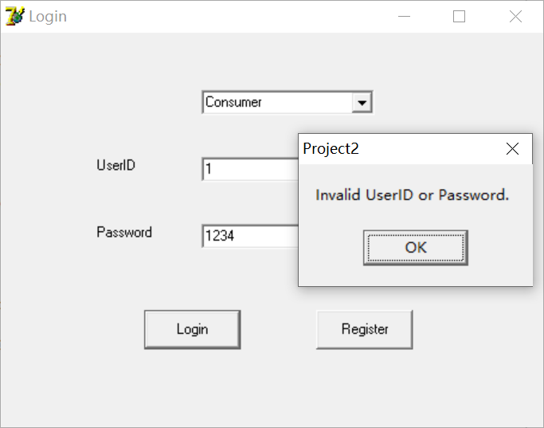
2.用户或者密码错误

Slide 12
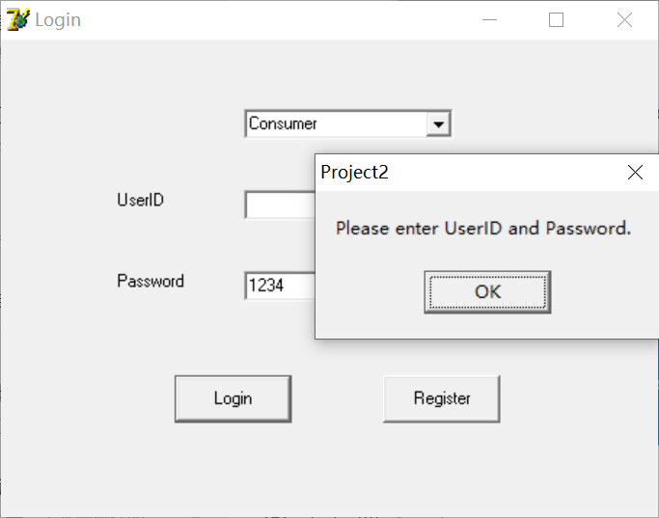
3.有项目空着
示例登录流程图
登录界面
用户选择用户类型（Consumer 或 Merchant） 用户输入用户 ID 和密码
用户点击“登录”按钮
验证输入
系统检查用户输入的凭据是否有效
如果凭据有效，系统允许用户登录；否则，登录失败
导航用户
登录成功：系统导航用户到相应的用户界面 登录失败：系统显示错误消息并要求用户重试

Slide 13
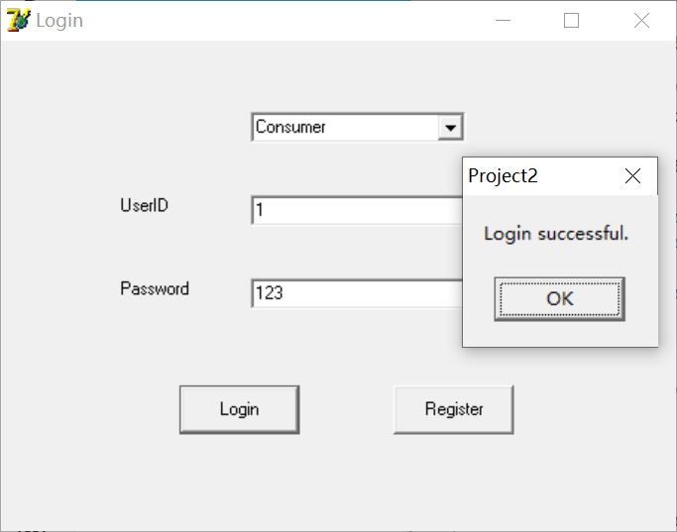
用户登录功能总结
用户登录功能是用户进入应用程序的门户，通过详细的输入验证和导航用户到正确的界面，确保用户能 够顺利地访问其所需的功能，并提高系统的安全性和用户体验。
消费者功能
欢迎用户
当登陆成功进入消费者界面后，首页上会有大字欢迎消费者，而且包括了消费者的名称。当消费者ID为
123的时候，会显示Hello，consumer123。

Slide 14
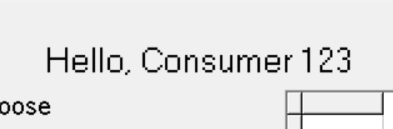

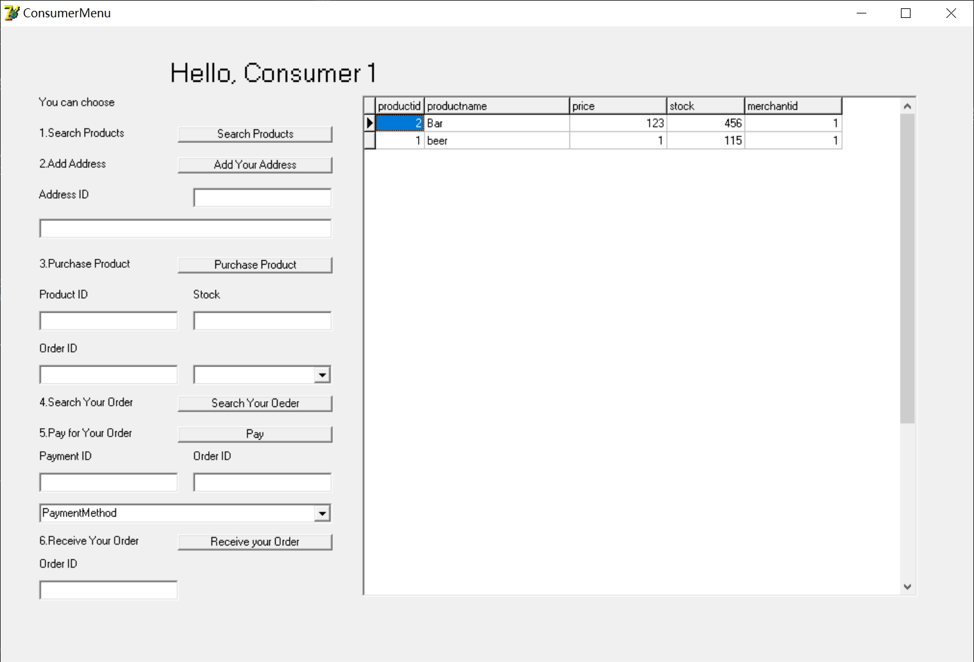
查看产品
登录成功后，点击“查看产品”按钮。
查询并显示所有产品及其对应的商家信息。
添加地址
在你的应用程序中，用户可以添加新的地址信息。添加地址的过程包括输入地址 ID 和详细地址，然后 点击“添加地址”按钮将新地址保存到数据库中。

Slide 15
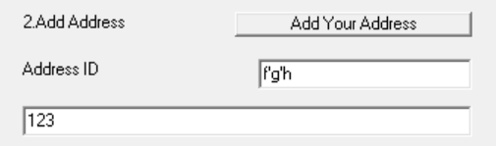
添加地址详细步骤
输入地址 ID 和详细地址
点击“添加地址”按钮
将新地址添加到数据库
添加地址界面的功能与详细描述
输入地址 ID 和详细地址
用户在添加地址界面输入新地址的地址 ID 和详细地址。
地址 ID 通常是一个唯一的标识符，用于在数据库中标识地址。 详细地址包括用户的具体位置信息，如街道名称、门牌号等。
点击“添加地址”按钮
用户在输入完地址信息后，点击“添加地址”按钮以提交新地址的添加请求。
系统会将用户输入的地址信息保存到数据库中，并反馈给用户添加地址是否成功的消息。
添加地址合法性检测
当地址ID已经存在时，会返回Address ID Already Exists。

Slide 16
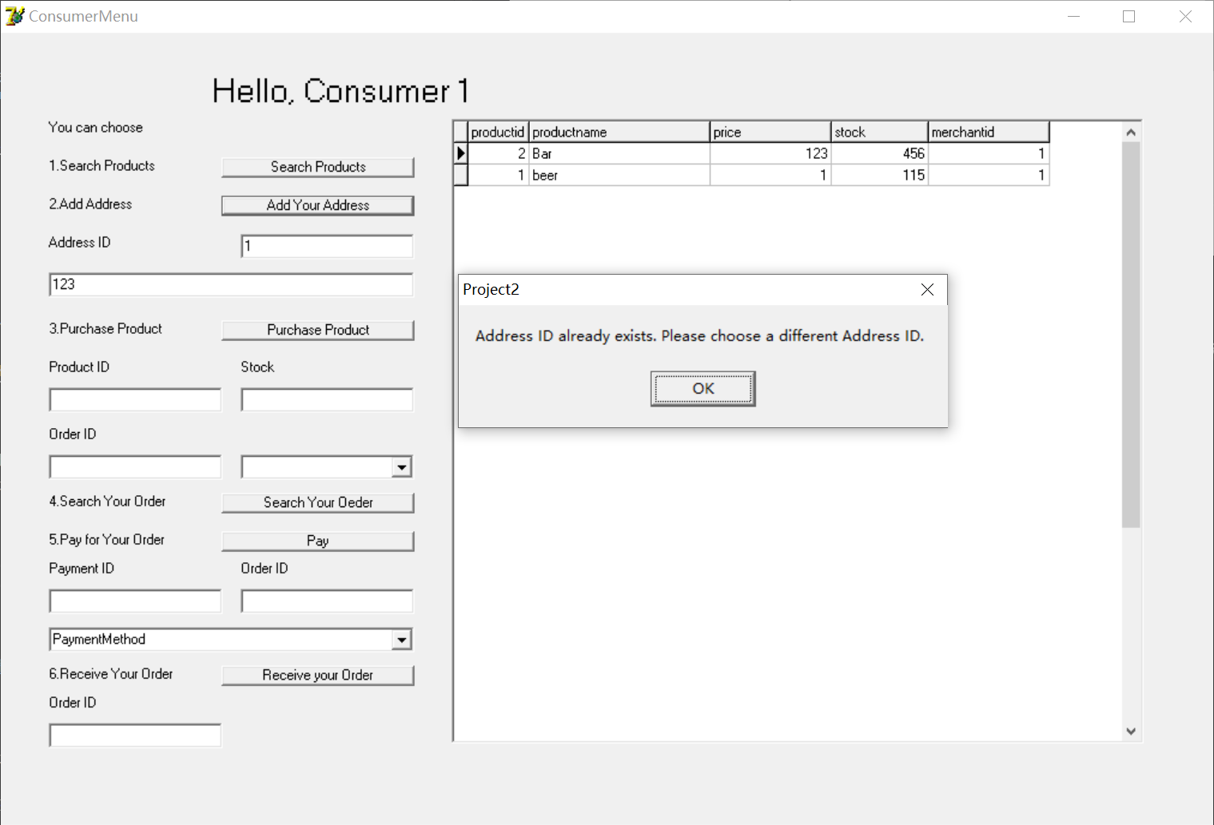
ii. 当地址ID非法时，会返回Invalid Address ID。

Slide 17
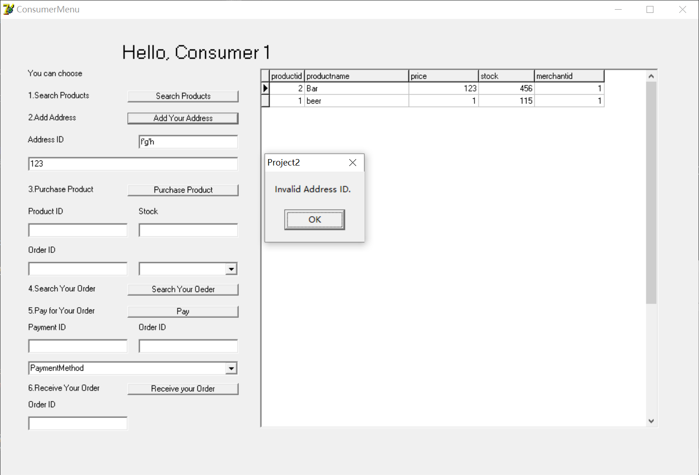
示例添加地址流程图
添加地址界面
用户输入地址 ID 和详细地址 用户点击“添加地址”按钮
保存地址到数据库
系统将用户输入的地址信息保存到数据库中 系统显示添加地址成功或失败的消息给用户
添加地址成功
添加地址成功后，会显示Add Adress Successfully

Slide 18

添加地址功能总结
添加地址功能为用户提供了方便快捷地添加新地址的方式，通过详细的输入验证和反馈用户地址添加结 果，确保用户能够顺利地管理其地址信息。
购买产品
在你的应用程序中，用户可以购买产品并生成订单。购买产品的过程包括输入订单 ID、产品 ID 和购买 数量，然后点击“购买产品”按钮生成订单。

Slide 19
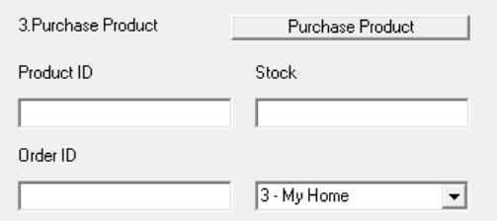
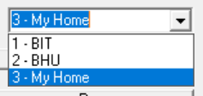
购买产品详细步骤
输入订单 ID、产品 ID 和购买数量
选择地址
点击“购买产品”按钮
生成订单
购买产品界面的功能与详细描述
输入订单 ID、产品 ID 和购买数量
用户在购买产品界面输入订单 ID、产品 ID 和购买数量。
订单 ID 通常是一个唯一的标识符，用于在数据库中标识订单。 产品 ID 是用户想要购买的产品的唯一标识符。
购买数量表示用户想要购买的产品数量。
点击“购买产品”按钮
用户在输入完订单信息后，点击“购买产品”按钮以提交购买请求。
系统会根据用户提供的订单信息生成订单，并反馈给用户订单生成是否成功的消息。
合法性检测
当产品不存在的时候，会返回未找到产品。

Slide 20
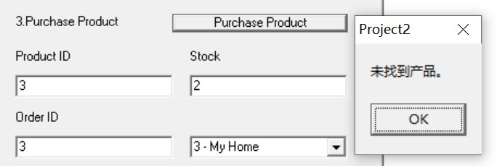
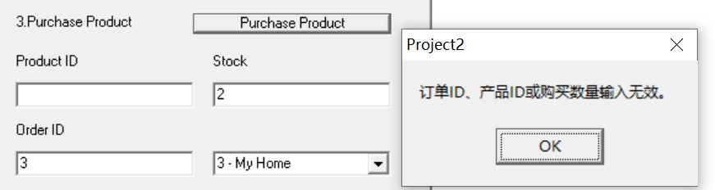
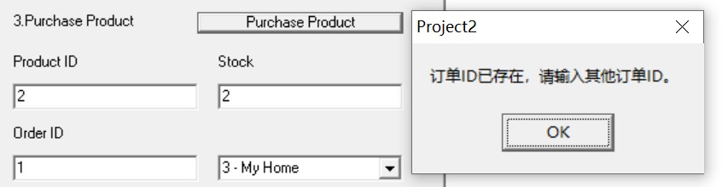
2. 当输入不合法时，会返回输入无效
3. 当订单ID存在时，会返回ID已存在
示例购买产品流程图
购买产品界面
用户输入订单 ID、产品 ID 和购买数量 用户点击“购买产品”按钮
生成订单
系统根据用户输入的订单信息生成订单
系统显示订单生成成功或失败的消息给用户
订单下达
当订单成功下达的时候，会返回订单成功下达

Slide 21
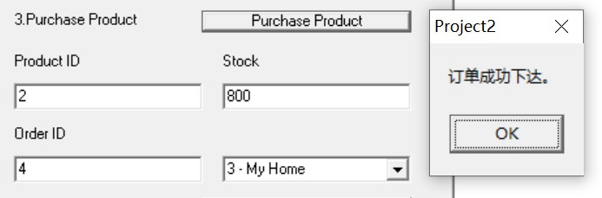
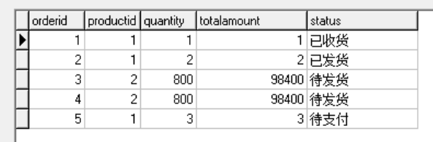
此时查询订单状态，订单状态为待支付。
购买产品功能总结
购买产品功能为用户提供了方便快捷地购买产品并生成订单的方式，通过详细的输入验证和反馈用户订 单生成结果，确保用户能够顺利地完成购买流程。
查询订单
在你的应用程序中，用户可以查询他们的所有订单。查询订单的过程包括点击“查询订单”按钮，然后系 统显示用户的所有订单。
查询订单详细步骤
点击“查询订单”按钮
查看用户的所有订单
查询订单界面的功能与详细描述
1. 点击“查询订单”按钮
用户在查询订单界面点击“查询订单”按钮以请求查看所有订单。

Slide 22
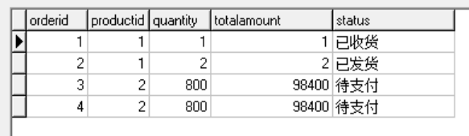
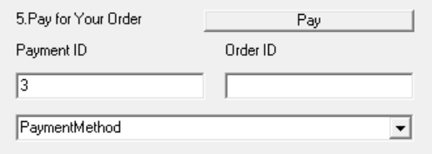
系统会接收用户的请求并从数据库中获取用户的所有订单信息。
查看用户的所有订单
系统从数据库中获取用户的所有订单信息后，显示在用户界面上。
用户可以浏览所有订单的详细信息，包括订单 ID、产品 ID、购买数量、订单状态等。
示例查询订单流程图
查询订单界面
用户点击“查询订单”按钮
获取订单信息
系统从数据库中获取用户的所有订单信息
显示订单信息
系统显示用户的所有订单信息
查询订单功能总结
查询订单功能为用户提供了方便快捷地查看其所有订单的方式，通过简单的操作步骤和详细的信息展 示，确保用户能够轻松地管理和查看其订单信息。
支付订单
在你的应用程序中，用户可以通过输入支付信息来支付订单。支付订单的过程包括输入支付 ID、订单 ID 和支付方式，然后点击“支付”按钮完成支付，并更新订单状态为“待发货”。
支付订单详细步骤

Slide 23
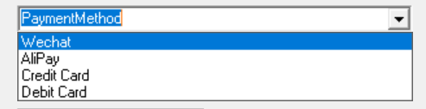
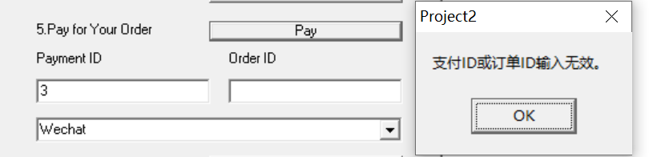
输入支付 ID、订单 ID 和支付方式
点击“支付”按钮
完成支付并更新订单状态
支付订单界面的功能与详细描述
1. 输入支付 ID、订单 ID 和支付方式
用户在支付订单界面输入支付 ID、订单 ID 和支付方式。
支付 ID 通常是一个唯一的标识符，用于在数据库中标识支付记录。 订单 ID 是用户想要支付的订单的唯一标识符。
支付方式可以是多种选项，如信用卡、借记卡、在线支付等。
点击“支付”按钮
用户在输入完支付信息后，点击“支付”按钮以提交支付请求。 系统会处理支付请求，并验证支付信息的有效性。
完成支付并更新订单状态
如果支付成功，系统会将订单状态更新为“待发货”。 系统会显示支付成功的消息给用户。
非法输入处理
当输入订单空或者无效的时候，会返回订单无效。
ii. 当输入的PaymentID重复的时候，会返回支付ID已存在。

Slide 24
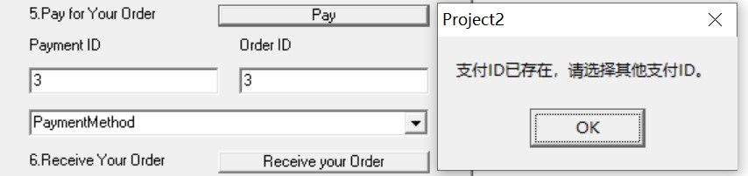
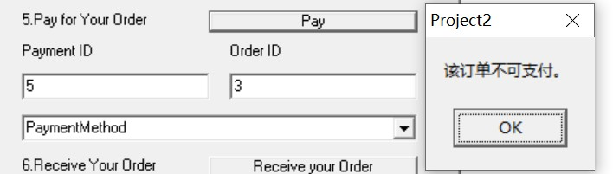
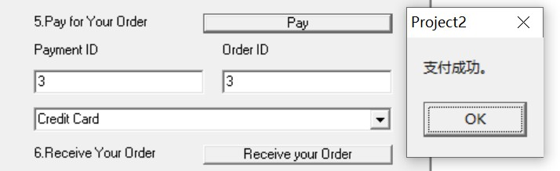
iii. 当订单状态不可支付时，会返回该订单状态不可支付。
示例支付订单流程图
支付订单界面
用户输入支付 ID、订单 ID 和支付方式 用户点击“支付”按钮
处理支付请求
系统处理支付请求并验证支付信息
更新订单状态
如果支付成功，系统将订单状态更新为“待发货” 系统显示支付成功或失败的消息给用户
此时查询订单状态，订单状态为待发货。

Slide 25
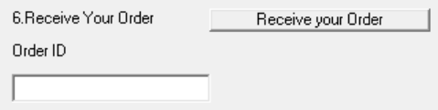
支付订单功能总结
支付订单功能为用户提供了方便快捷地完成订单支付的方式，通过详细的输入验证和订单状态更新，确 保用户能够顺利地完成支付流程，并实时了解订单状态。
确认收货
在你的应用程序中，用户可以确认收货并更新订单状态为“已收货”。确认收货的过程包括输入订单 ID， 然后点击“确认收货”按钮将订单状态更新为“已收货”。
确认收货详细步骤
输入订单 ID
点击“确认收货”按钮
更新订单状态为“已收货”
确认收货界面的功能与详细描述
输入订单 ID
用户在确认收货界面输入待确认收货的订单 ID。
点击“确认收货”按钮
用户在输入完订单 ID 后，点击“确认收货”按钮以提交确认收货请求。 系统会将订单状态更新为“已收货”。
订单ID非法输入处理
当输入订单空或者无效的时候，会返回Invalid Order ID。

Slide 26
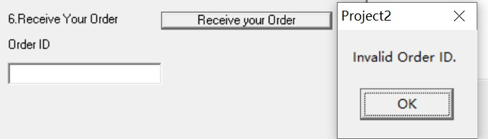
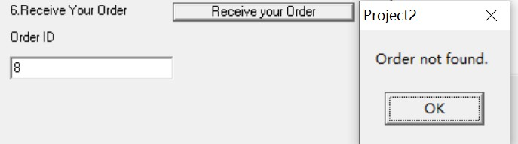
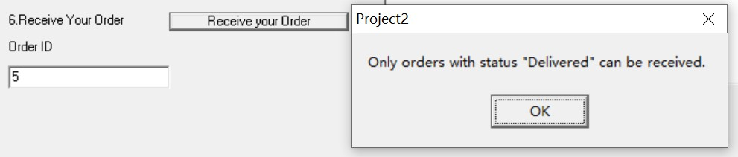
ii. 当输入的订单不存在的时候，会返回Order Not Found。
iii. 当订单状态不可收货时，会返回Only orders with status "Delivered" can be received.。
示例确认收货流程图
确认收货界面
用户输入订单 ID
用户点击“确认收货”按钮
更新订单状态
系统将订单状态更新为“已收货”

Slide 27
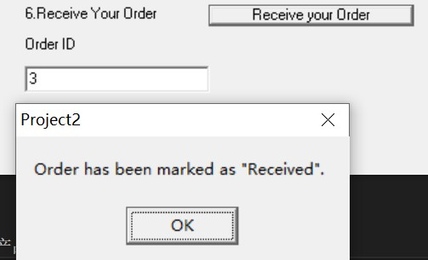
此时查询订单状态，订单状态为已收货。
确认收货功能总结
确认收货功能为用户提供了确认收到商品并更新订单状态的方式，通过简单的输入操作和订单状态更 新，确保用户能够方便地完成确认收货的流程，并及时更新订单状态。
商家功能
查看商品
在你的应用程序中，用户可以通过点击“查看产品”按钮来浏览商家相关的产品。查看商品的过程包括登 录成功后，点击“查看产品”按钮，然后系统会查询并显示商家相关的产品信息。
查看商品详细步骤
登录成功后，点击“查看产品”按钮
查询并显示商家相关的产品

Slide 28

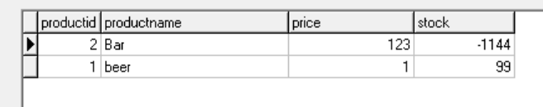
查看商品界面的功能与详细描述
登录成功后，点击“查看产品”按钮
用户在登录成功后，可以点击界面上的“查看产品”按钮以浏览商家相关的产品。 系统会接收用户的请求并进行相应的查询。
查询并显示商家相关的产品
系统会从数据库中查询商家相关的产品信息，并在界面上显示出来。 用户可以浏览所有产品的详细信息，如产品名称、价格、描述等。
示例查看商品流程图
查看商品界面
用户登录成功后，点击“查看产品”按钮
查询商品信息
系统从数据库中获取商家相关的产品信息
显示商品信息
系统显示商家相关的产品信息给用户
查看商品功能总结
查看商品功能为用户提供了方便快捷地浏览商家相关产品的方式，通过简单的操作步骤和详细的信息展 示，确保用户能够轻松地了解商家提供的产品信息。
添加产品
在你的应用程序中，商家可以通过添加产品界面将新产品添加到数据库中。添加产品的过程包括输入产 品 ID、产品名称、价格和库存，然后点击“添加产品”按钮提交信息。
添加产品详细步骤
输入产品 ID、产品名称、价格和库存
点击“添加产品”按钮

Slide 29
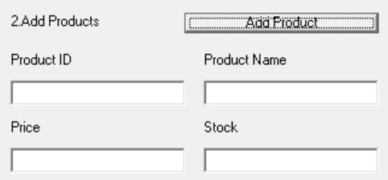
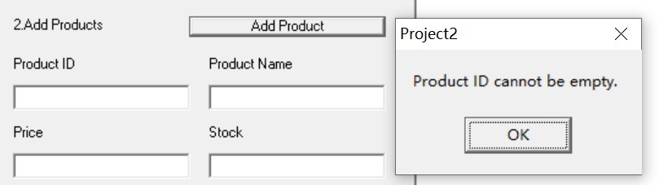
3. 将新产品添加到数据库
添加产品界面的功能与详细描述
输入产品 ID、产品名称、价格和库存
商家在添加产品界面输入新产品的相关信息。 产品 ID：唯一标识一个产品的标识符。 产品名称：产品的名称。
价格：产品的价格。
库存：产品的库存数量。
点击“添加产品”按钮
商家在输入完所有产品信息后，点击“添加产品”按钮以提交新产品的添加请求。 系统会验证输入的合法性，并将新产品信息保存到数据库中。
添加产品合法性检测
当有一部分为空的时候，会显示cannot be empty

Slide 30
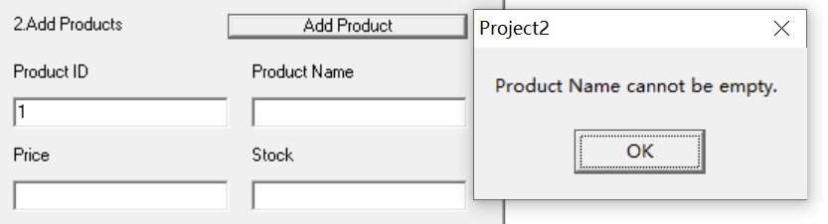
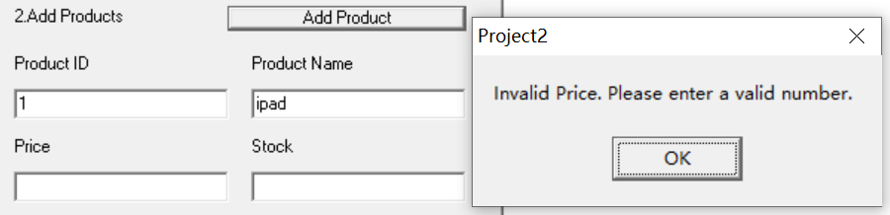
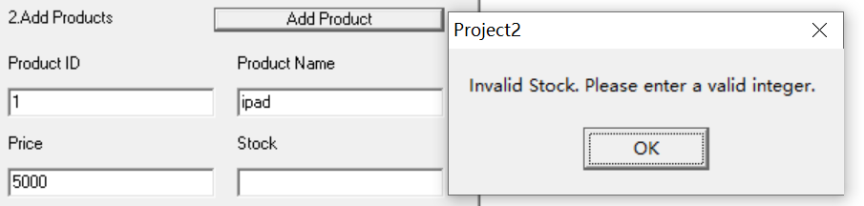
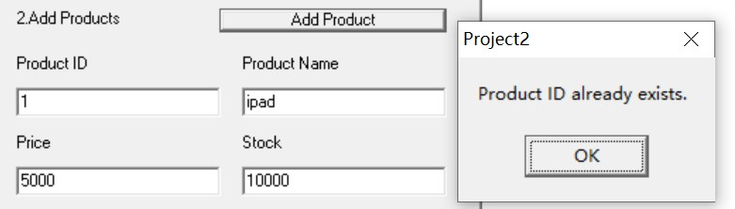
ii. 当price的输入为非法的时候，会显示Invalid Price。
iii. 当Stock的输入为非法的时候，会显示Invalid Stock。
iv. 当输入的产品ID已经存在时，系统会返回相应的错误信息，例如 ProductID Already Exists。

Slide 31
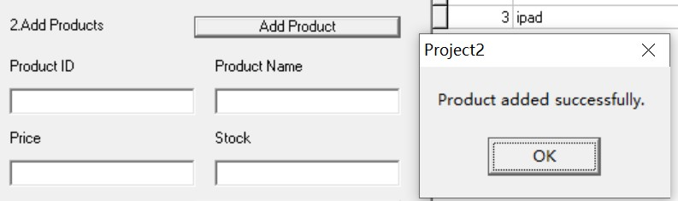
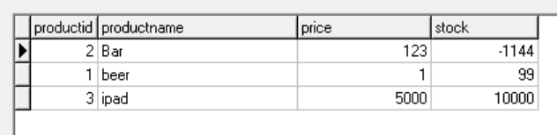
示例添加产品流程图
添加产品界面
商家输入产品 ID、产品名称、价格和库存 商家点击“添加产品”按钮
保存产品到数据库
系统验证输入信息的合法性
系统将新产品信息保存到数据库中
反馈商家
添加成功：显示“添加产品成功”消息
添加失败：显示具体的错误信息，提示商家需要修改的内容
当成功添加新产品的时候，就会反馈Product Added Successfully
与此同时，右侧显示部分同时也会显示包括新的商品的商品清单。
添加产品功能总结
添加产品功能为商家提供了方便快捷地添加新产品的方式，通过详细的输入验证和反馈商家添加结果， 确保商家能够顺利地管理其产品信息，并提高系统的安全性和用户体验。
查询商单
在你的应用程序中，商家可以通过点击“查询订单”按钮来查看所有订单。查询商单的过程包括点击“查询 订单”按钮，系统查询商家所有的订单，并在界面上显示订单信息。

Slide 32
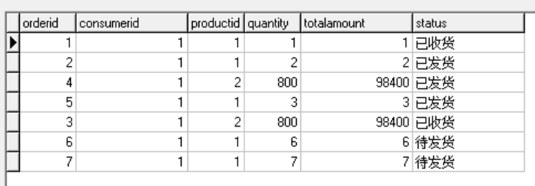
查询商单详细步骤
点击“查询订单”按钮
查询并显示商家所有订单
查询商单界面的功能与详细描述
点击查询订单按钮
商家在界面上点击“查询订单”按钮以查看所有订单。 系统接收到请求后，开始查询订单信息。
查询并显示商家所有订单
系统从数据库中查询该商家所有的订单信息。
查询结果会显示在界面上，包括订单 ID、订单状态、产品信息、购买数量等详细信息。
示例查询商单流程图
查询订单界面
商家点击“查询订单”按钮
获取订单信息
系统从数据库中查询商家的所有订单信息
显示订单信息
系统显示订单信息给商家
查询商单功能总结
查询商单功能为商家提供了便捷地查看所有订单信息的方式，通过简单的操作步骤和详细的信息展示， 确保商家能够轻松地管理和查看所有订单。

Slide 33
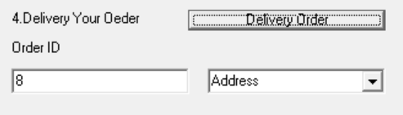
订单发货
在你的应用程序中，商家可以通过订单发货界面更新订单的状态。发货过程包括输入订单 ID，点击“发 货”按钮，然后系统将订单状态更新为“已发货”。
订单发货详细步骤
输入订单 ID
点击“发货”按钮
更新订单状态为“已发货”
订单发货界面的功能与详细描述
输入订单ID
商家在订单发货界面输入需要发货的订单 ID。 订单 ID 是唯一标识一个订单的标识符。
点击“发货”按钮
商家在输入订单 ID 后，点击“发货”按钮提交订单发货请求。 系统会验证输入的订单 ID，并检查订单状态是否允许发货。
更新订单状态为“已发货”
系统将符合条件的订单状态更新为“已发货”。 系统会显示订单状态更新成功或失败的消息。
订单发货合法性检测
当订单 ID 非法时，系统会返回 Invalid Order ID 错误。

Slide 34
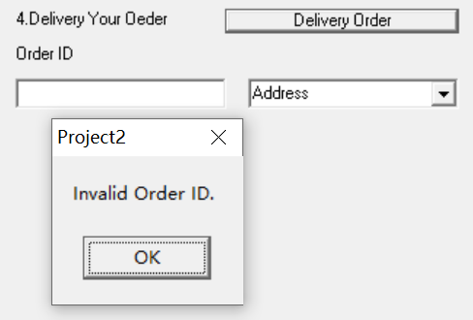
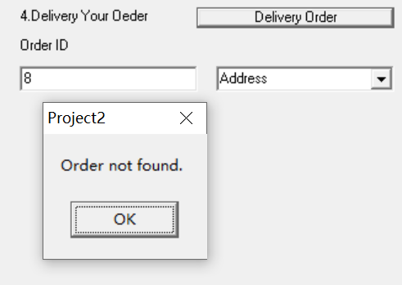
ii. 当订单 ID 不存在时，系统会返回 Order ID Not Found 错误。
!
iii. 当订单状态不允许发货时，系统会返回 Order Cannot Be Shipped 错误。

Slide 35
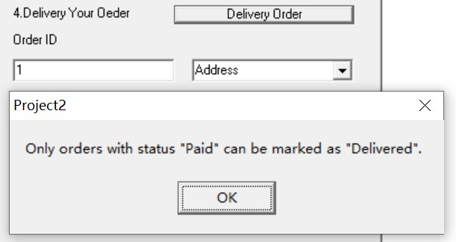
示例订单发货流程图
订单发货界面
商家输入订单 ID
商家点击“发货”按钮
验证订单信息
系统检查订单 ID 是否存在
系统检查订单状态是否允许发货
更新订单状态
系统将订单状态更新为“已发货”
反馈商家
发货成功：显示“订单已发货”消息
发货失败：显示具体的错误信息，提示商家需要修改的内容

Slide 36
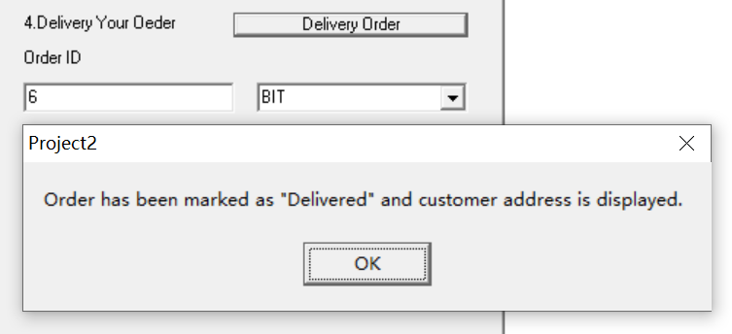
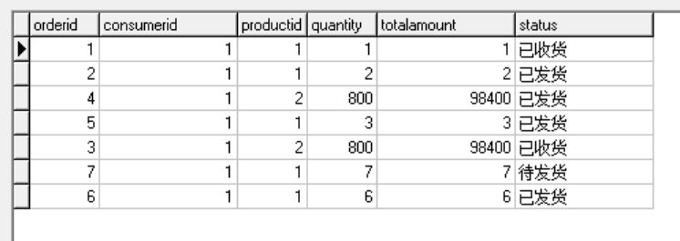
成功发货后，查询订单就能显示订单状态被标记为已发货
订单发货功能总结
订单发货功能为商家提供了便捷地更新订单状态的方式，通过详细的输入验证和反馈商家订单状态更新 结果，确保商家能够顺利地管理和更新订单信息。
故障排除
1. 登录问题
检查用户名和密码：确保输入的用户名和密码正确无误。 网络连接：确认您的设备已连接到互联网。
浏览器设置：尝试使用其他浏览器或清理浏览器缓存。 软件更新：确保您的应用程序是最新的版本。

Slide 37
注册问题
输入验证：确认所有必填字段都已填写，且格式正确。 唯一性检查：确保用户名和密码是唯一的。
用户类型选择：确认选择了正确的用户类型（Consumer 或 Merchant）。
购买产品问题
产品信息：确认产品ID和订单ID是正确的。 购买数量：确认购买数量输入正确。
支付信息：确认支付ID和支付方式正确无误。
查询订单问题
查询按钮：确认已点击“查询订单”按钮。 订单信息：确认订单ID输入正确。
地址管理问题
地址信息：确认地址ID和详细地址输入正确。 添加地址：确认已点击“添加地址”按钮。
支付订单问题
支付信息：确认支付ID、订单ID和支付方式输入正确。 支付按钮：确认已点击“支付”按钮。
确认收货问题
订单信息：确认订单ID输入正确。
确认收货：确认已点击“确认收货”按钮。
添加产品问题
产品信息：确认产品ID、名称、价格和库存输入正确。 添加按钮：确认已点击“添加产品”按钮。
查询商单问题
查询按钮：确认已点击“查询订单”按钮。

Slide 38
订单信息：确认订单ID输入正确。
订单发货问题
**订单信息**：确认订单ID输入正确。
**发货按钮**：确认已点击“发货”按钮。
以上是一些常见的故障排除步骤，如果遇到其他问题，可以参考用户手册中的相关章节，或联系我们的 技术支持团队。
常见问题
1. 登录问题
为什么我无法登录？
请检查您的用户名和密码是否正确无误，并确保它们符合规定的格式要求。
确认您的网络连接稳定，没有断开。
尝试清除浏览器缓存或使用其他浏览器登录。
检查您的账户是否被禁用或锁定。
2. 注册问题
我无法注册新账户？
请确认所有必填字段都已填写，并且输入的格式正确。
用户名和密码必须唯一，并且符合复杂度要求。
选择正确的用户类型（Consumer 或 Merchant）。
3. 购买产品问题
为什么我的订单没有成功？
请确认产品ID和订单ID输入正确，购买数量符合要求。
支付信息必须准确无误，包括支付ID和支付方式。

Slide 39
4. 查询订单问题
- 我无法查询我的订单？
- 请确认已点击“查询订单”按钮，并且输入了正确的订单ID。
地址管理问题
我无法添加新的地址？
请确认地址ID和详细地址输入正确，并且地址ID是唯一的。
尝试添加地址，并确保已点击“添加地址”按钮。
支付订单问题
我的支付失败了？
请确认支付ID、订单ID和支付方式输入正确。
尝试重新输入支付信息，并确保已点击“支付”按钮。
7. 确认收货问题
我无法确认收货？
请确认订单ID输入正确。
尝试重新输入订单ID，并确保已点击“确认收货”按钮。
8. 添加产品问题
我无法添加新产品？
请确认产品ID、名称、价格和库存输入正确。
尝试添加产品，并确保已点击“添加产品”按钮。
9. 查询商单问题
- 我无法查询我的商单？
- 请确认已点击“查询订单”按钮，并且输入了正确的订单ID。

Slide 40
订单发货问题
我的订单没有发货？
请确认订单ID输入正确。
尝试重新输入订单ID，并确保已点击“发货”按钮。
以上是一些常见的用户问题，如果遇到其他问题，可以参考用户手册中的相关章节，或联系我们的技术 支持团队。
联系支持
如果您在使用本软件过程中遇到任何问题或需要帮助，请通过以下方式联系我们的支持团队：
电话：198-8355-7844
邮箱：1120221303@bit.edu.cn
工作时间：周一至周五，9:00 - 18:00

